Slide 1
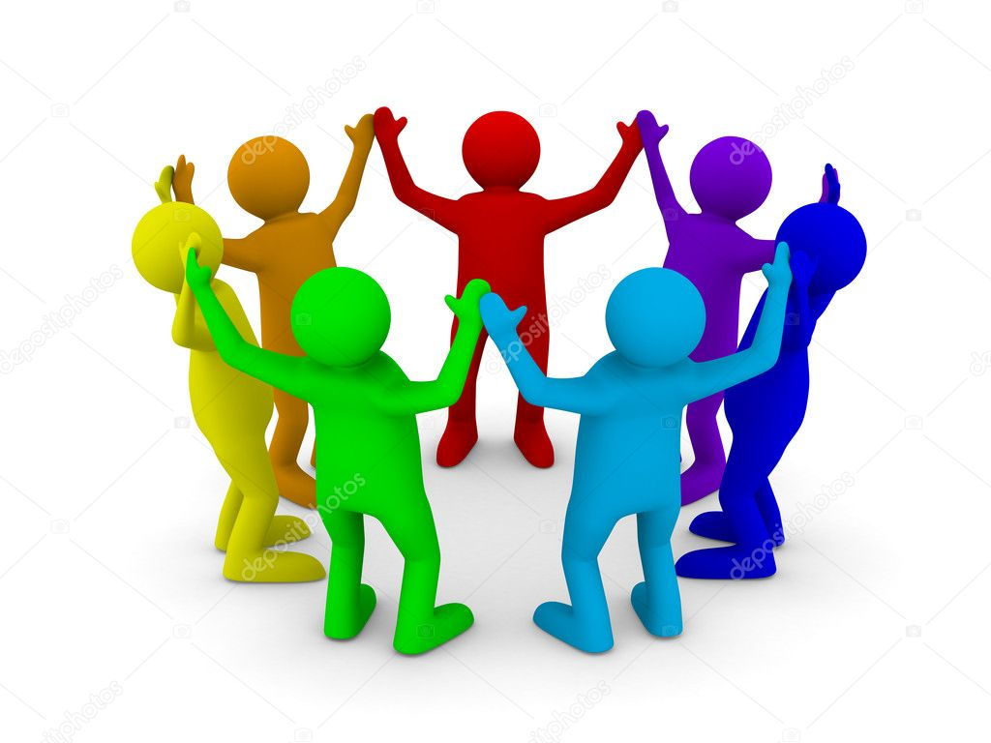
Вместе – мы одна команда

Slide 2
«В каждый момент нашей жизни мы должны стараться отыскивать не то, что отделяет от других людей, а то, что у нас с ним общего..»
Джон Рескин

Slide 3
Цель:
Сплочение коллектива и построение эффективного командного взаимодействия. Объединение участников группы для совместного решения поставленных задач, приобретение умения в выражении симпатии и уважения участников друг к другу.
Задачи:
Сформировать доверительные отношения в коллективе;
Развитие ответственности и вклада каждого участника в решении общих задач;
Формирование благоприятного психологического климата в группе;
Осознание каждым участником своей роли, функцией в группе;
Развитие умения работать в команде.

Slide 4
Разъяснение правил тренинга и условий.
Проявление активности
Говорить исключительно от себя
Слушать друг друга
Не обсуждать за пределами тренинга происходящие упражнения

Slide 5
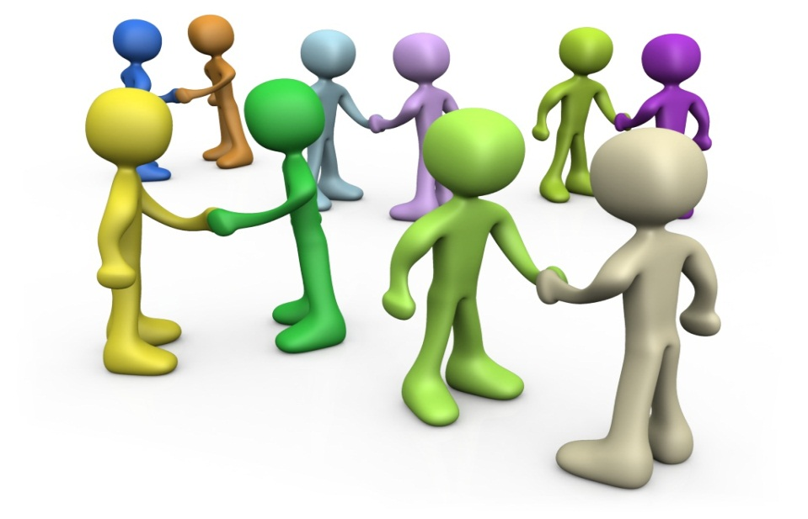
Знакомство
Например:
Я Иванов Иван Иванович, родом из Намского района, мне 26 лет участник Абелимпикса Жатайского техникума по компетенции – массаж.

Slide 6
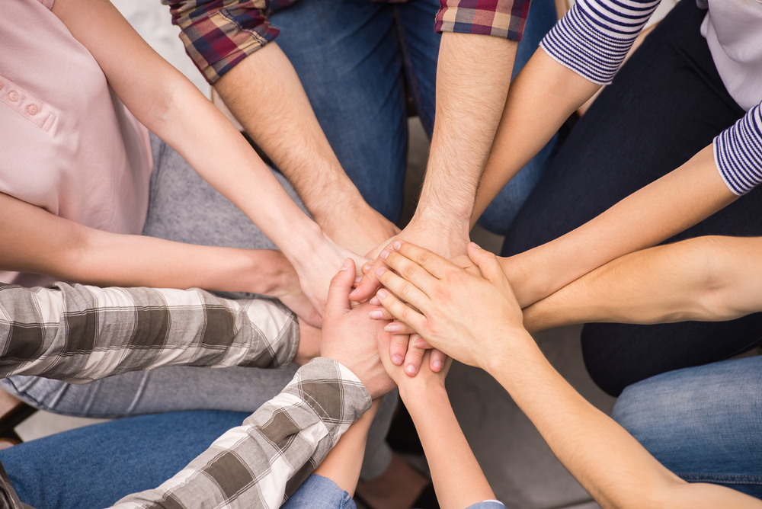
Говорящие руки

Slide 7
Атомы и молекулы

Slide 8
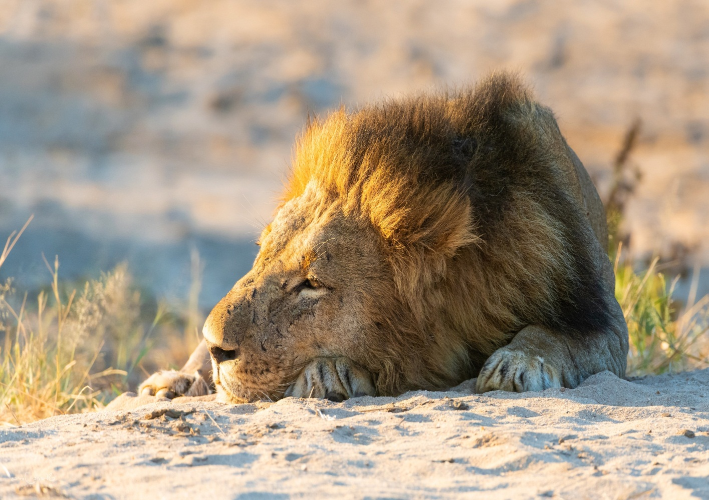
Спящие львы

Slide 9
Полет к звезде

Slide 10
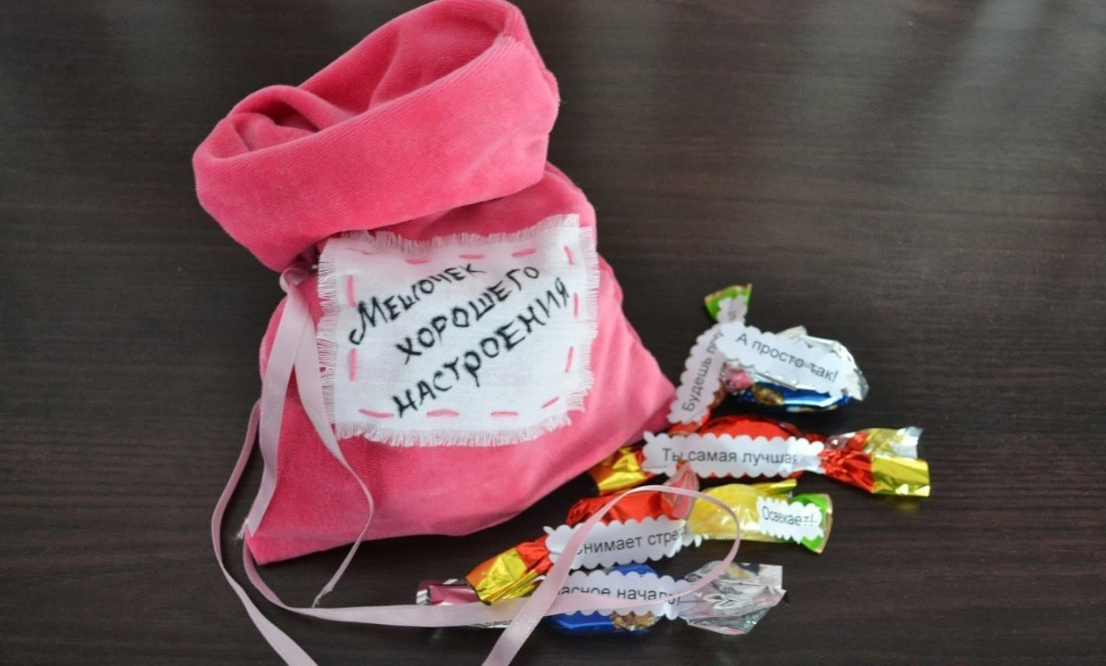
Подарок

